Slide 1



PREDAVANJE 1.
Uvod u prostornu grafiku
2. Vrste papira, kartona i rasklopa
III godina predmet: PROSTORNA GRAFIKA I
OAS, modul: Grafički dizajn profesor: Branislav Fotić

Slide 2
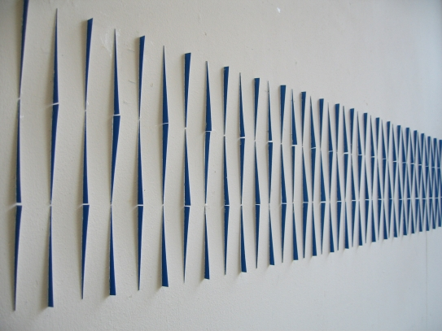
Uvod u prostornu grafiku
Potreba za oblikovanom grafikom je sveprisutna. Kultura u kojoj živimo je izrazito vizuelno orijentisana, što nas upućuje na čitanje različitih informacija, sadržaja i ideja. Uloga grafike našeg doba nije samo funkcionalna niti dekorativna, već ideološki i ekonomski postavljena

Slide 3
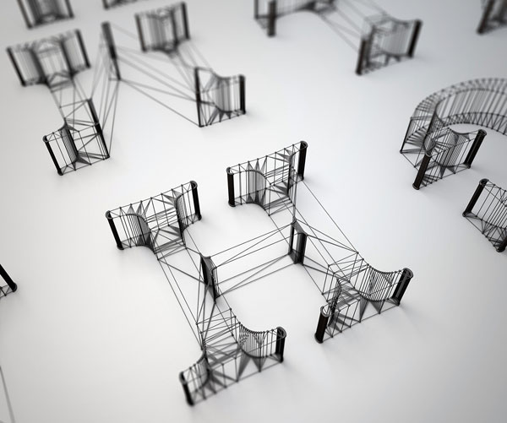
Jezik grafike, simbolički jak, otvoren za promene, i kao moćno sredstvo komunikacije sa svojim mogućnostima da informiše, obrazuje i zavede, definiše savremenu vizuelnu kulturu postavljajući okvire naših identiteta.

Slide 4
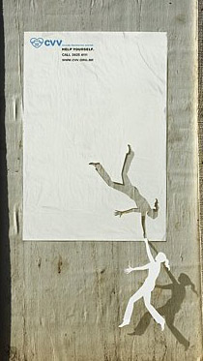
Kao direktan odgovor na promene koje se odigravaju u društvenim okvirima, potpomognute brzim razvojem tržišta, različitih medija i tehnologija, javlja se velika potreba za printom. To rezultira brojnim primerima grafika koje iz svoje standardne dvodimenzionalne površine sve više prodiru i učestvuju u realnom trodimenzionalnom prostoru, kreirajući nova mesta i predstave.
Prostorni plakat

Slide 5
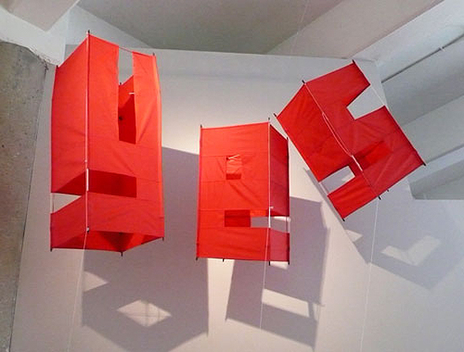
3D grafičko tipografski eksponat - skulptura u prostoru

Slide 6
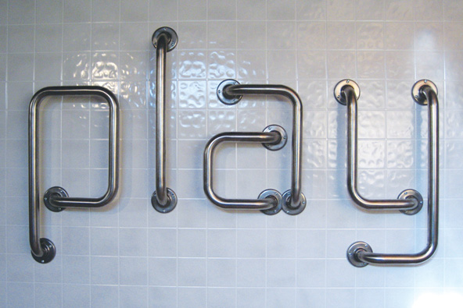
3D grafičko tipografski eksponat - skulptura u prostoru

Slide 7
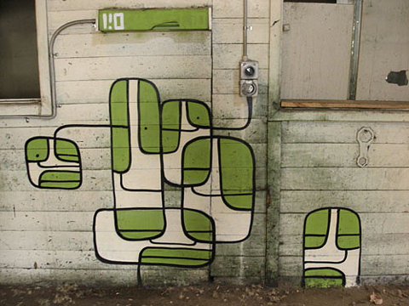
Novorealizovana mesta su pozicije u kojima se predstavljaju različite vizuelne reakcije i artikulacije kulturoloških referenci u odnosu na projekcije naših estetskih i etičkih stavova, često prevedene na nivo kreiranja potreba i želja.

Slide 8
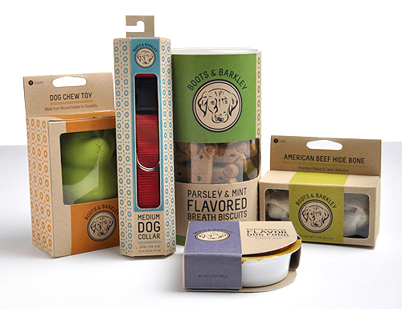
Na polju dizajna ambalaže, grafika nije samo oblikovana i nalepljena etiketa već direktan kreator karaktera proizvoda koji tako prevazilazi svoju osnovnu estetsku funkciju iznoseći različita simbolička značenja i poruke.

Slide 9
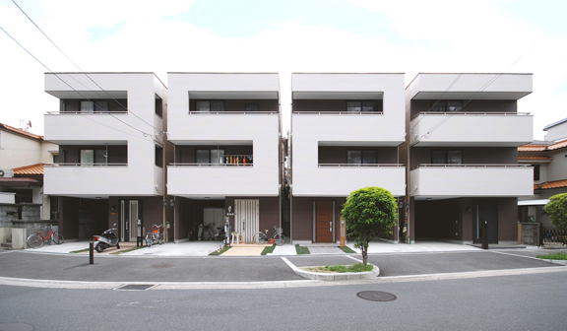
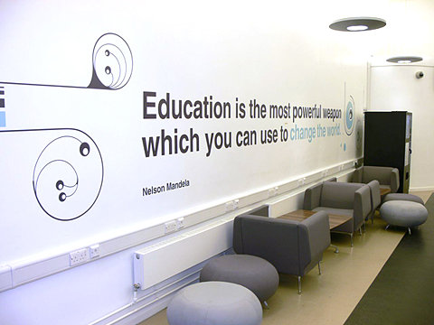
Arhitektura i dizajn enterijera često kreiraju svoje identitete korišćenjem grafičkih elemenata, unikatnih grafika u vidu printova, signalizacija i digitalnih projekcija koje možemo da vidimo na primerima komercijalnih i poslovnih prostora kao i u muzejima i galerijama kroz dizajn izložbi.

Slide 10
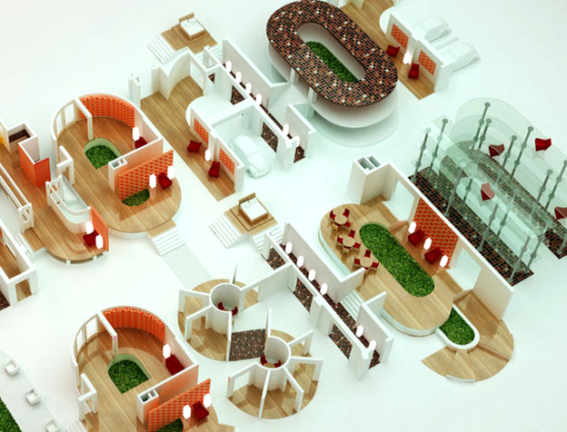
Tipografsko rešenje dizajna enterijera

Slide 11
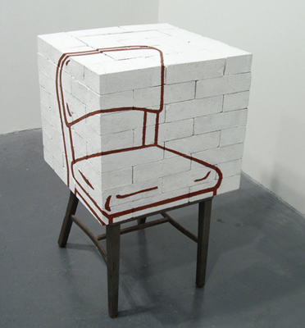
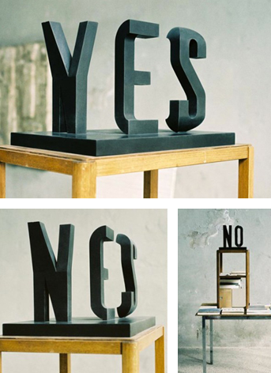
Našem oku nije jednostavno da prepoznaje trodimenzionalnost objekata ne samo na dvodimenzionalnim slikama već i kod posmatranja realnih 3D objekata oko sebe. Vizuelne informacije koje primamo su u osnovi dvodimenzionalne projekcije. Zato je neophodno izabrati dobar ugao posmatranja da bi se trodimenzionalnost objekta pravilno shvatila.

Slide 12
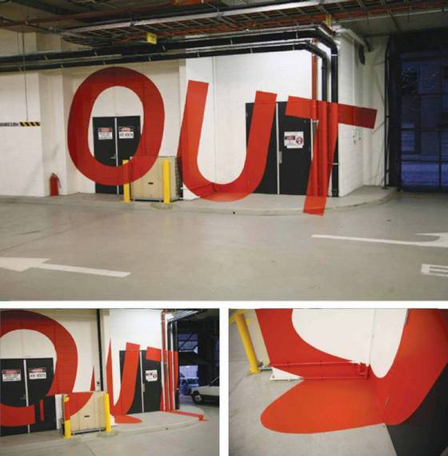
Grafičko predstavljanje i vizuelizacija 3D prostora iz 2D slika, počev od elementarnih geometrisjkih pojmova pa sve do složenih trodimenzionalnih formi, važna je zamena za stvarne 3d objekte i njihovo prepoznavanje.
Tako grafičko predstavljanje daje načine prepoznavanja koji su najpribližniji našem perpceptivnom sistemu.

Slide 13
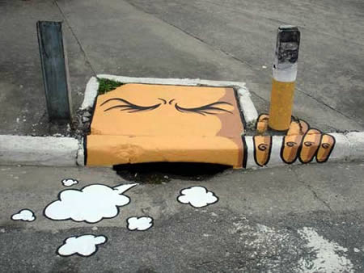
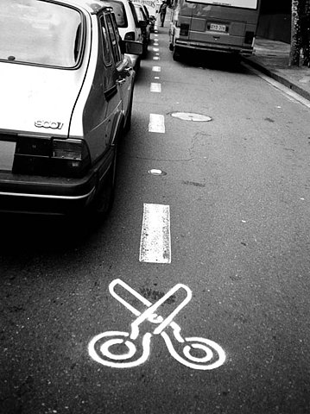
Razmišljanje o todimenzionalnom delovanjem u prostoru upotrebom raznovrsnog materijala, drveta, metala i limova, boja, crteža, slika, pastela, grafičkih tehnika, tipografskih elemenata, omogućava nam stvaranje umetničkog dela na polju između slike, objekta i grafike, koju možemo nazvati prostorna grafika.

Slide 14
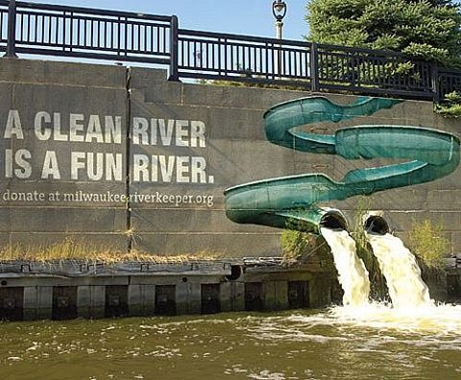
Oplemenjivanje prostora grafitima

Slide 15
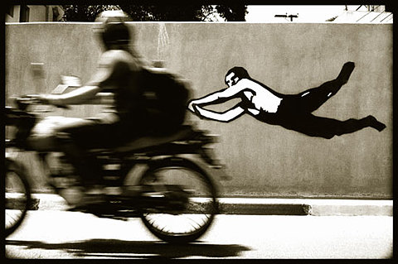
Oplemenjivanje prostora grafitima, interakcija

Slide 16
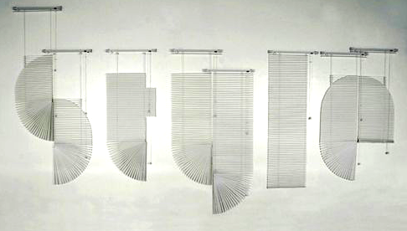
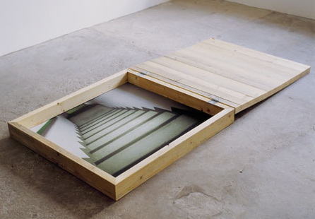
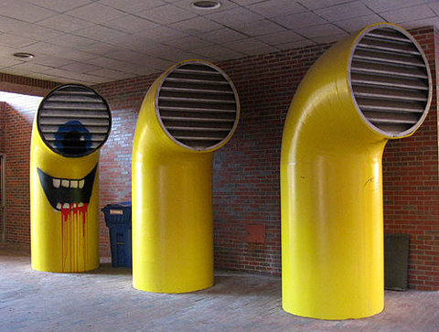
Tipografija od venecijanera
Skuluptura
Intervencija u prostoru

Slide 17
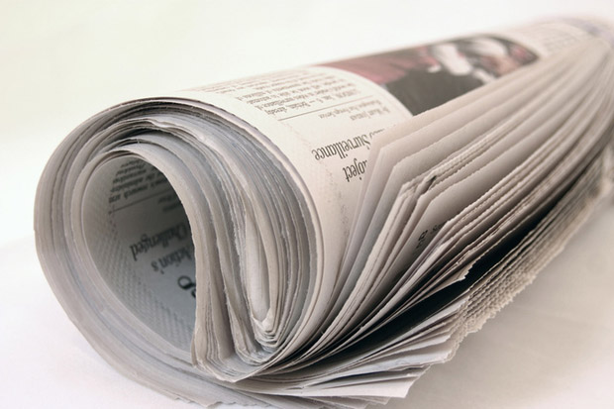
2. Vrste papira, kartona i rasklopa
Papiri, kartoni, lepenke, tipizirani i kreirani rasklopi
Najprisutniji su bezdrvni i srednje fini papiri, različitih gramatura, različitog stepena tutkalisanja i površinske obrade. U grafčke papire se ubrajaju novinski, ilustracioni, ofset, papiri za duboku i fekso štampu, pisaći, papiri za etikete i reciklirani papiri.

Slide 18
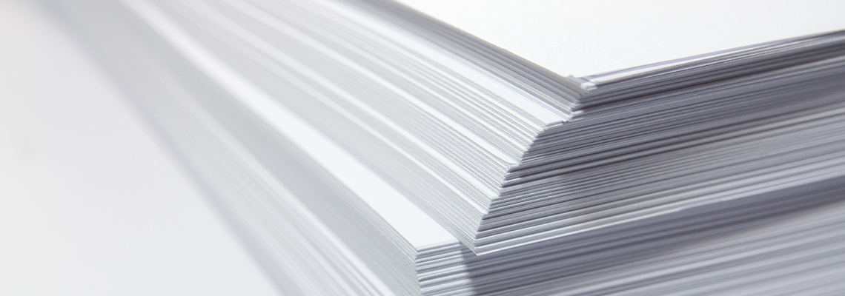
Bezdrvni papir je naziv za vrste papira koji su proizvedeni od celuloze, bez primesa drvenjače. Prema nameni mogu biti pisaći, štamparski, crtaći, omotni i specijalni papiri.
Srednje fini papiri su papiri proizvedeni na bazi drvenjače. Mogu biti pisaći, štamparski, omotni, tanki i specijalni. Tu spadaju novinski, knjiižni, srednje fni premazni, pigmentisani i papiri za štampanje ilustrovanih časopisa.

Slide 19
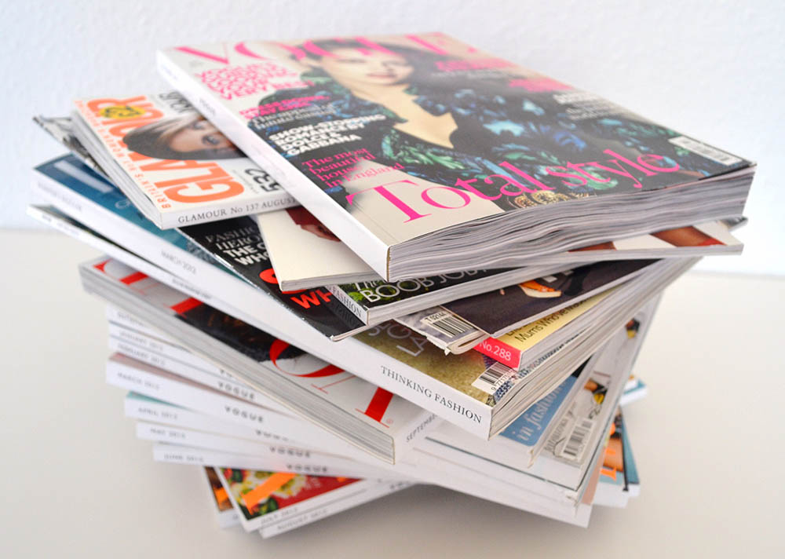

Štamparski papir može biti obostrano premazan, beljeni ili u boji. Koristi se za ilustracionu štampu u tehnici ravne, visoke i duboke štampe. Po sastavu može biti bezdrvni i srednje fini, različitih gramatura I površinske obrade. Ravnomerno primaju boju i brzo suše. Imaju ravnu, površinu, dimenzionu stabilnost, dobar opacitet i mogućnost štampanja sa obe strane, jačinu, krutost i otpornost na kidanje. Isporučuju se u rolnama ili u tabacima.
Premazivanjem i glačanjem do visokog sjaja dobija se kunstdruk papir.
Reciklirani papir se proizvodi iz sekundarnih sirovina - starog papira. Sive je boje, zato što je odstranjena štamparska boja. Upotrebljava se kao papir za pakovanje, ali se koristi i za toaletni papir, za kuhinjske brisače i sl.

Slide 20

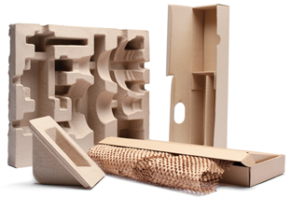
Kartoni prema sirovinskom sastavu mogu biti srednje fini /proizvedeni pretežno iz drvenjače/, bezdrvni /proizvedeni iz celuloze/ i kartoni od tekstilnih krpa. Prema postupku izrade i broju slojeva mogu biti jednoslojni i višeslojni, nepremazni i premazni, prirodno bojeni, beljeni i bojeni kartoni. Višeslojni kartroni mogu biti dupleksi, tripleksi i multipleksi. Veoma kvalitetni kartoni od čiste celuloze nazivaju se hromo - kartoni.

Slide 21
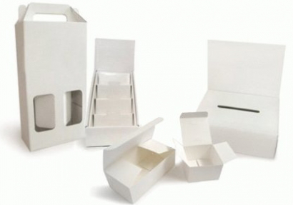
Po stepenu obrade i oplemenjivanja kartoni mogu biti pregovani, reljefni i sl.
Mogu biti lakirani na visoki sjaj, npr. hromolux- kartoni.
Prema nameni postoje razni ambalažni kartoni, kartoni koji služe za izradu raznih vrsta kartonskih kutija.
Nepremazni kartoni su glatki sa jedne strane i podesni su za jednostranu štampu, bez laka, dok se premazni kartoni upotrebljavaju za štampu u različitim štamparskim tehnikama.

Slide 22
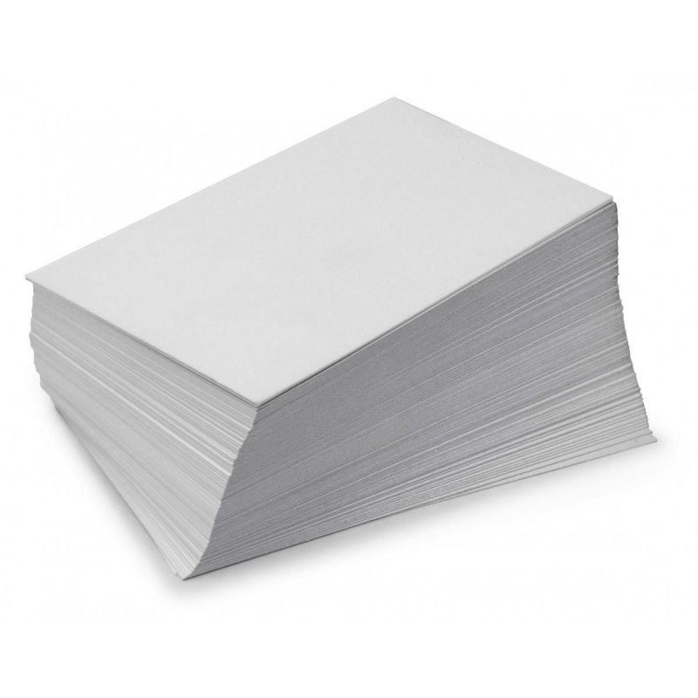
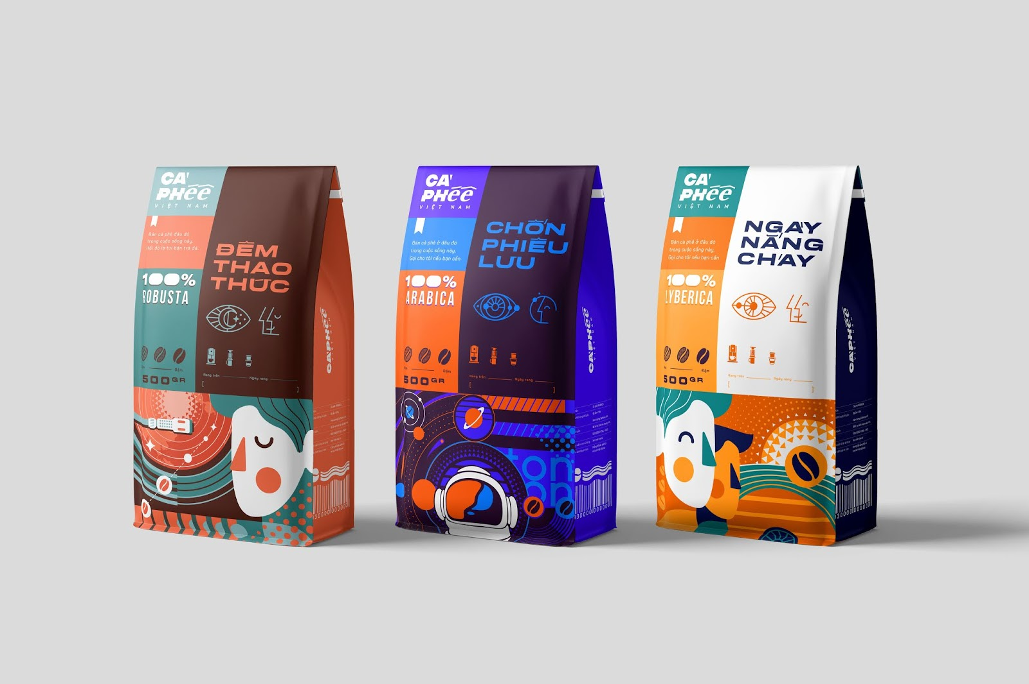
Fini karton je uglavnom bezdrvni karton, koji može delimično sadržati i vlakna od krpa. Može biti jednoslojan i višeslojan, dorađen i oplemenjen premazom i pregovanjem. Odlikuje se velikom belinom, zatvorenom ravnom površinom i velikom čistoćom. Upotrebljava se za kvalitetnu višebojnu štampu.

Slide 23
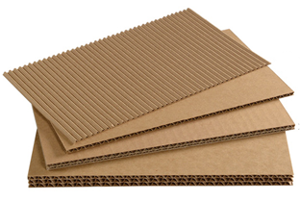
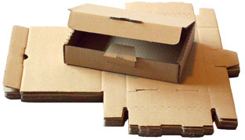
Lepenkom se nazivaju kartoni mase iznad 500 g/m2. Lepenka je obično izrađena od drvenjače, hemijske drvenjače i starog papira. Najčešće se razlikuju dva tipa lepenke ravna i talasasta. Puna lepenka je opšti naziv za sve jednoslojne masivne lepenke, dok je talasasta lepenka iz više slojeva od kojih su neki ravni, a neki talasasti.

Slide 24

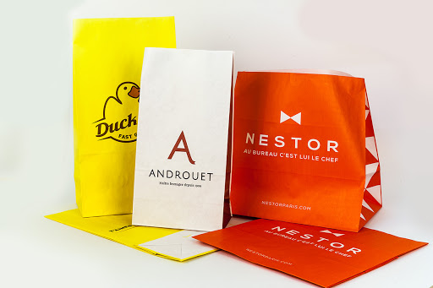
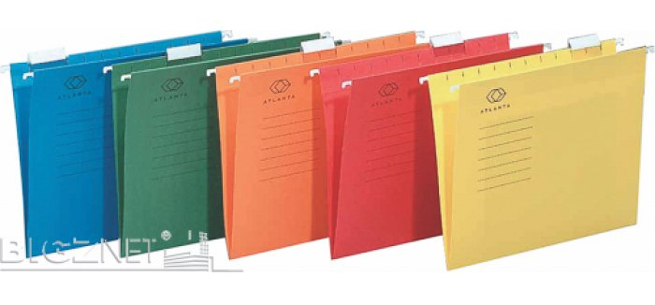
Kunstdruk papiri i kartoni - obostrano premazni papiri i kartoni, odlične beline, sjajne ili mat površine. Namena: kalendari, luksuzna izdanja, publikacije, knjige, ambalaža...
Ofsetni papir - bezdrvni, nepremazni papir, Namena: knjige, sveske, časopisi, promo materijali.
Ofsetni karton - bezdrvni, beli, nepremazni kartoni. Namena: evidencioni kartoni, sveske, fascikle, ambalaža...
Printokard - dvostruko premazni karton sa belom poleđinom. Namena: ambalaža za prehrambene, kozmetičke i druge proizvode, čestitke, karte.
Bindakot - premazni kartoni, prednja strana sjajna, poleđina mat. Namena: korice za knjige, sveske, fascikle...

Slide 25
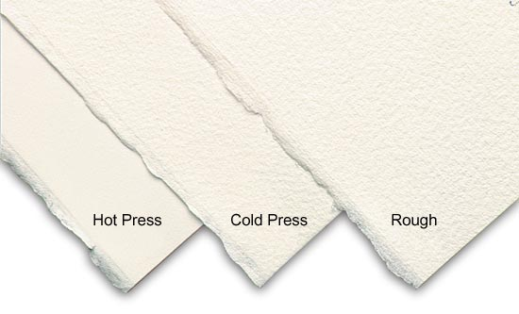
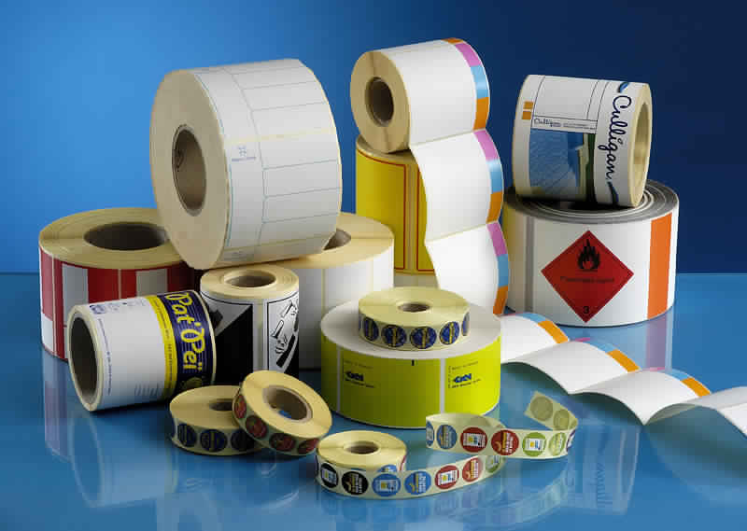
Samolepivi papiri /Muflon/ bezdrvni, mat, polusjajni i sjajni papir, beli i bojeni. Namena: etikete i nalepnice, informacione etikete.
Specijalni papiri i kartoni - nepremezni specijalni papiri i kartoni tipa, Fedrigoni, Fabriano, Munken. Pogodni za offset i digitalnu štampu, Namena: ambalaža, digitalna štampa, izdavaštvo i visoko zahtevno tržište poslovne komunikacije, umetnička delatnost.
Hromo kartoni - belo sivi bezdrvni karton. Namena: ambalaža za prehrambene proizvode, kozmetiku, farmaceutske proizvode, sredstva za higijenu...
Papiri za etikete - Alkalni, jednostrano premazni, bezdrvni, vodo-otporni papiri, izrazite beline, sjaja i neprozirnosti, glatki i pregovani. Namena: etikete za ambalažu, razne flaše...

Slide 26
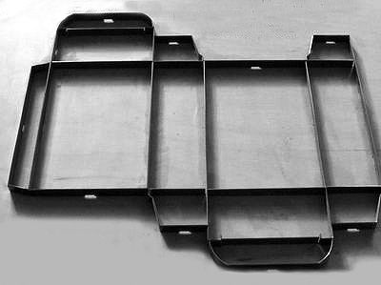
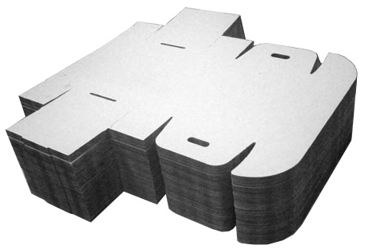
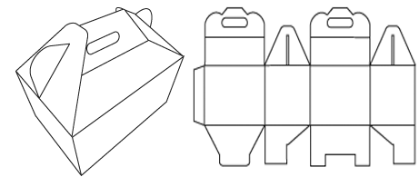
Za izradu rasklopa složive ambalaže koriste sa takozvane štancne. To je ploča sa usađenim noževima po crtežu rasklopa. U novije vreme koristi se lasersko isecanje.
Ravna štancna,
isečen rasklop i
složena kutija

Slide 27
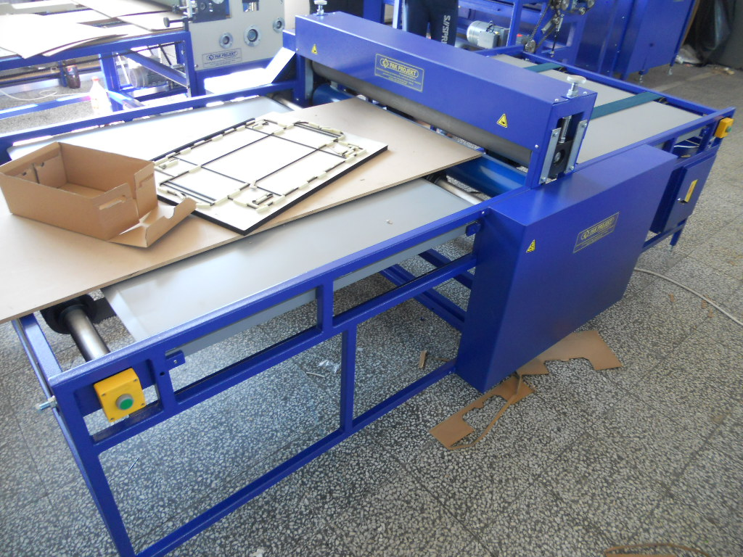
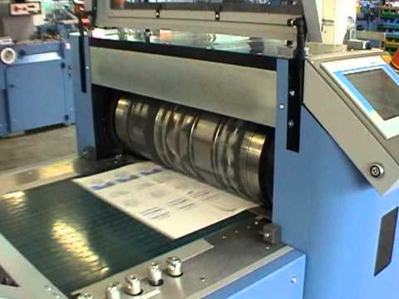
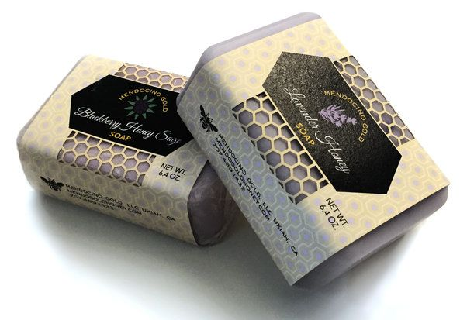
Jednostavna štanc presa za ravne štancne Digitalna roto štanc presa sa štampom
Lasersko isecanje omogućava složene intervencije na papiru

